Slide 1
Git 설치 및 메뉴설명
Git 설치파일
설치
설정
메뉴설명

Slide 2
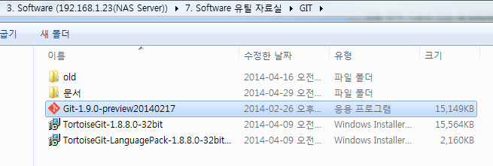
1. Git 설치파일
http://git-scm.com/
http://code.google.com/p/tortoisegit/

Slide 3
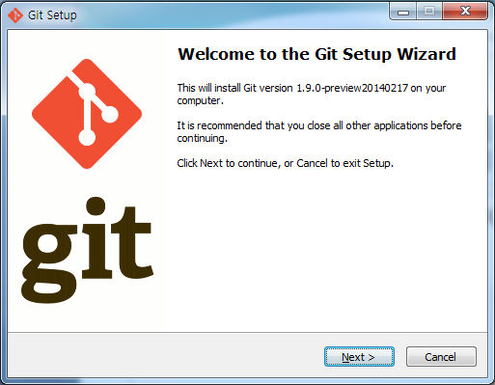
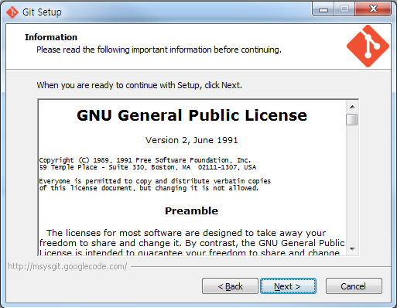
2. 설치 - Git Setup

Slide 4
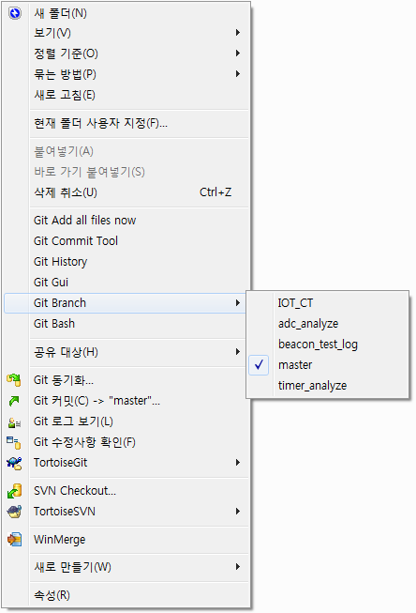
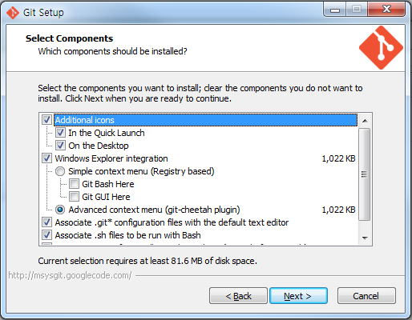
2. 설치 - Git Setup

Slide 5
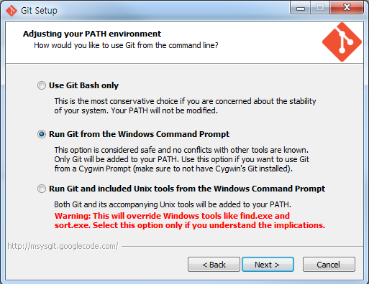
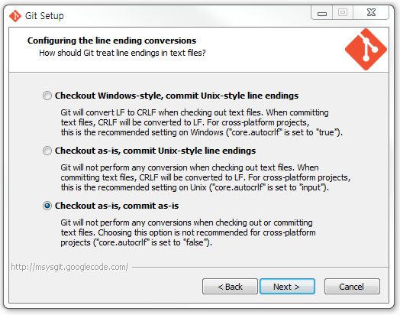
2. 설치 - Git Setup

Slide 6
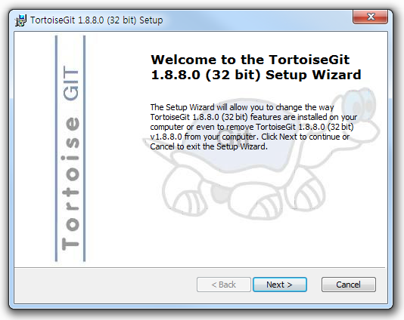
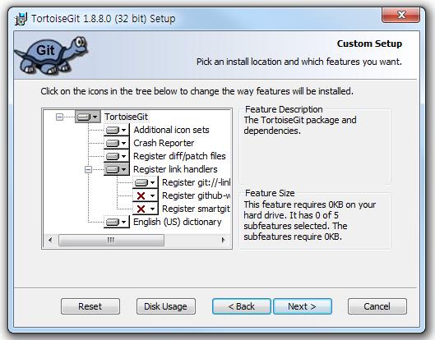
2. 설치 - TortoiseGit Setup

Slide 7
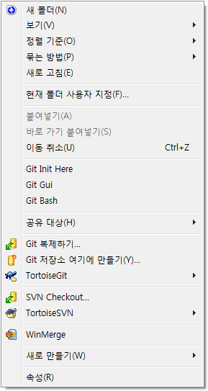
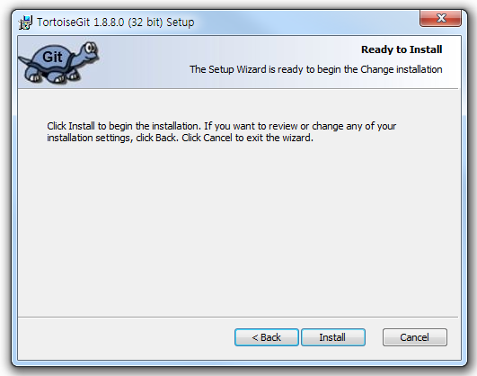
2. 설치 - TortoiseGit Setup

Slide 8
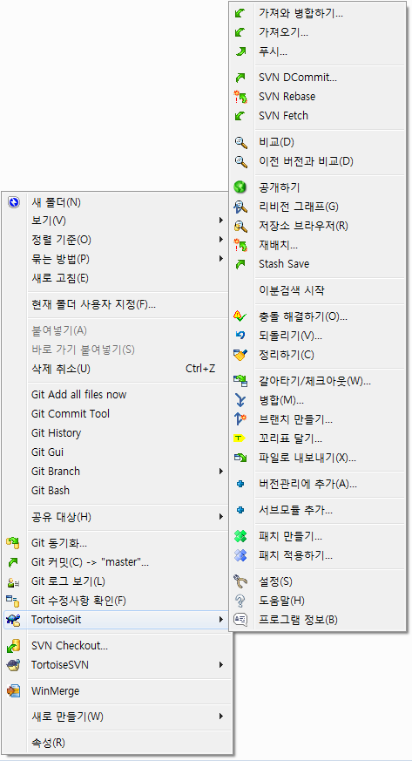
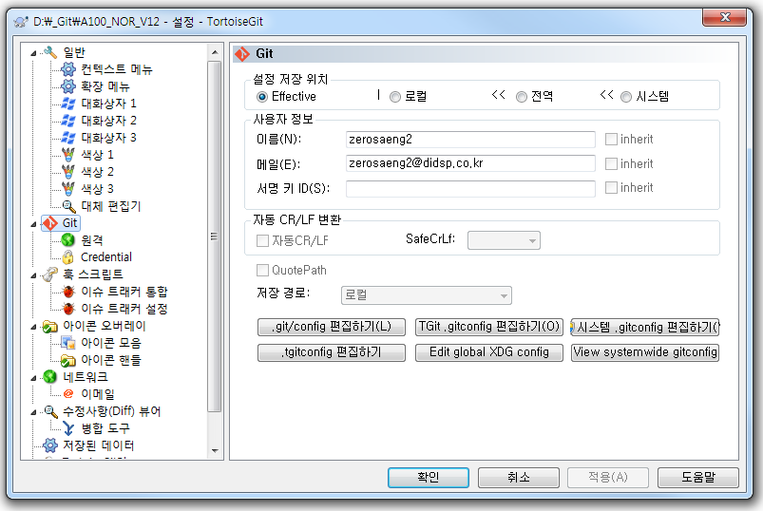
3. 설정
Effective : 현재 상태
로컬 : Source 파일에 접근
전역 : 특정 폴더에 접근
시스템 : PC 내에서 자유롭게 접근

Slide 9
4. 메뉴 설명
4-1. 저장소 만들기
4-2. 복제하기
4-3. Git 로그보기
4-4. Git 수정사항 확인
4-5. 브런치 만들기
4-6. 갈아타기/체크아웃
4-7. Git 커밋
4-8. 푸시

Slide 10
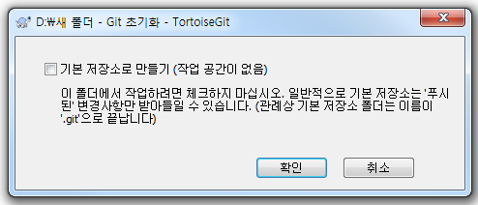
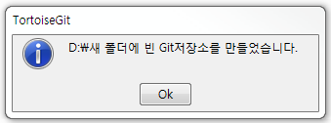
4-1. 저장소 만들기

Slide 11
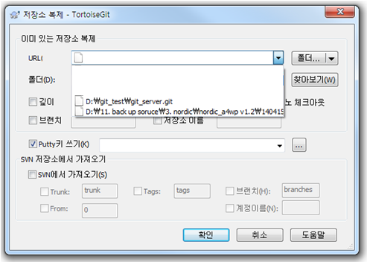
4-2. 복제하기

Slide 12
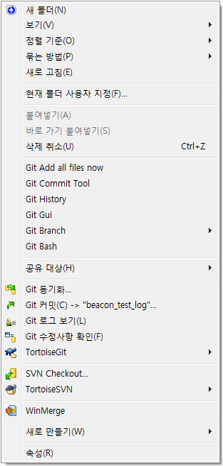
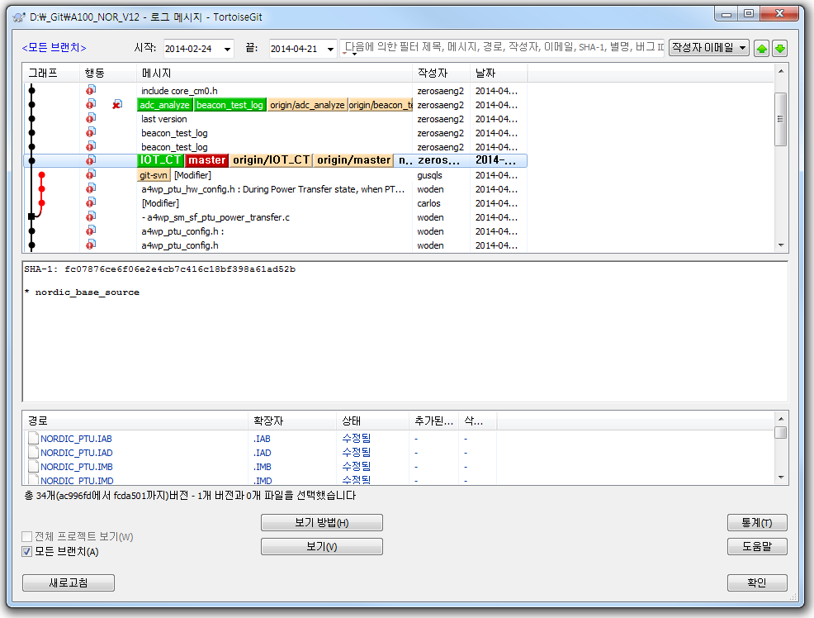
4-3. Git 로그보기

Slide 13
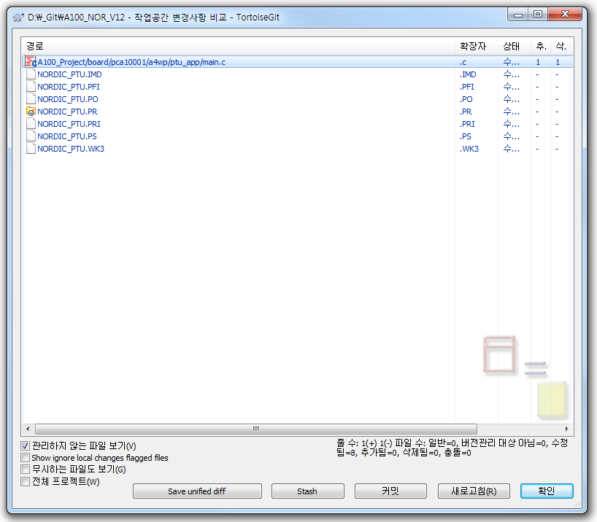
4-4. Git 수정사항 확인

Slide 14
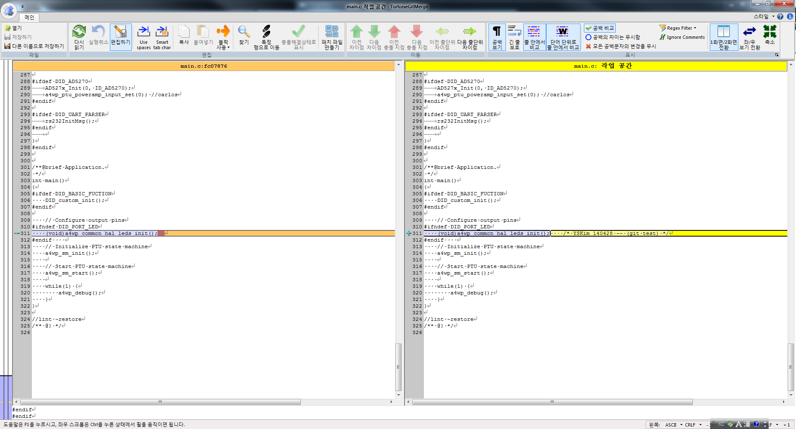
4-4. Git 수정사항 확인

Slide 15
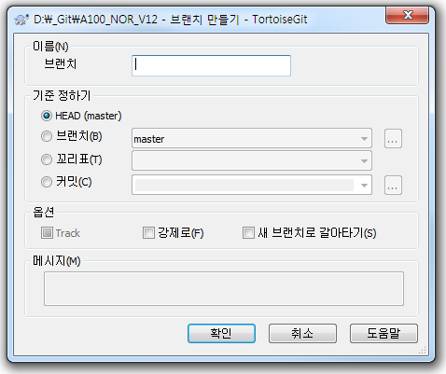
4-5. 브런치 만들기

Slide 16
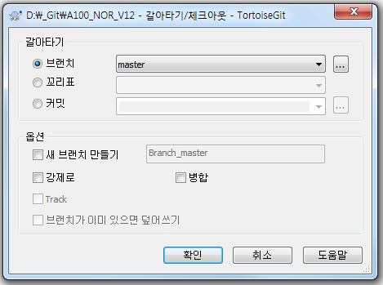
4-6. 갈아타기/체크아웃

Slide 17
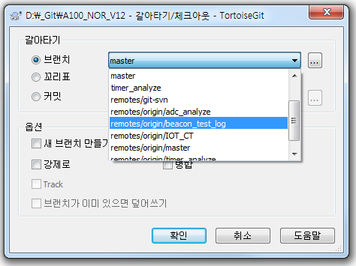
4-6. 갈아타기/체크아웃

Slide 18
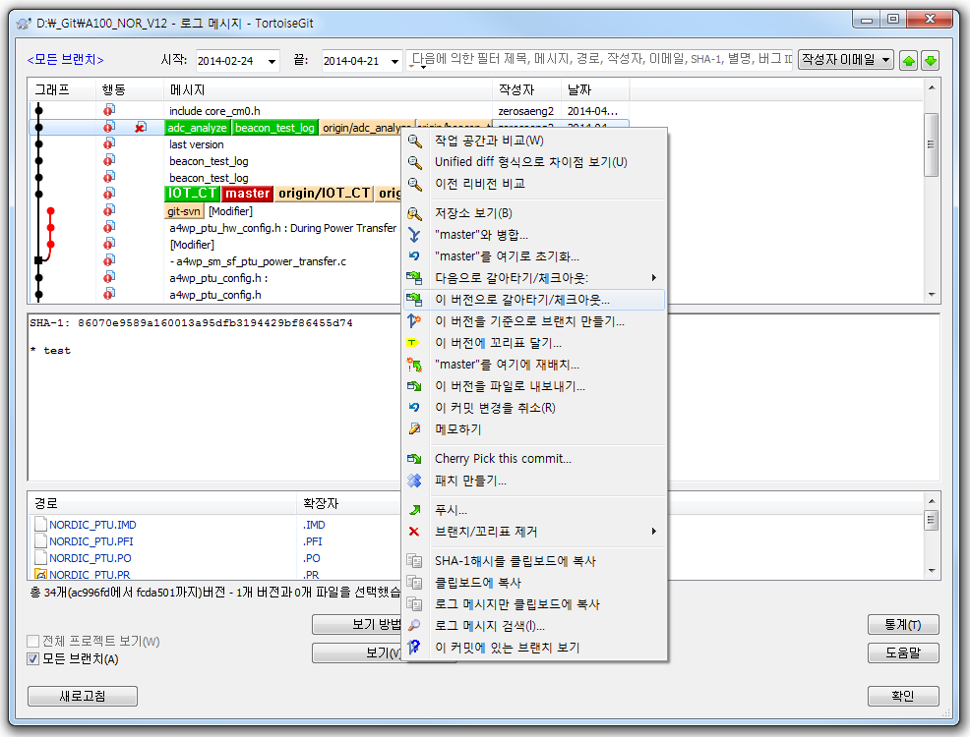
4-6. 갈아타기/체크아웃
Git Branch
로그보기에서 우클릭 메뉴

Slide 19
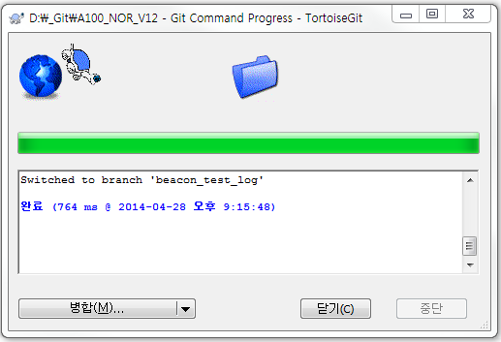
4-6. 갈아타기/체크아웃
Git Branch
로그보기에서 우클릭 메뉴

Slide 20
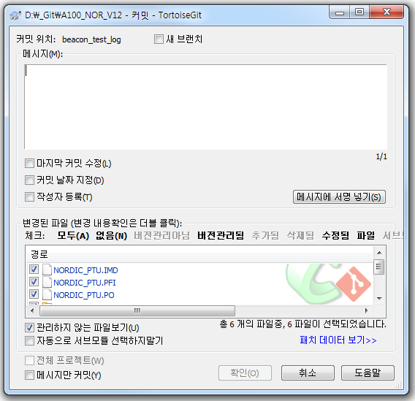
4-7. Git 커밋 (Local 저장소)

Slide 21
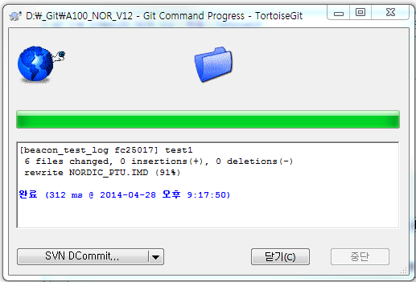
4-7. Git 커밋 (Local 저장소)

Slide 22
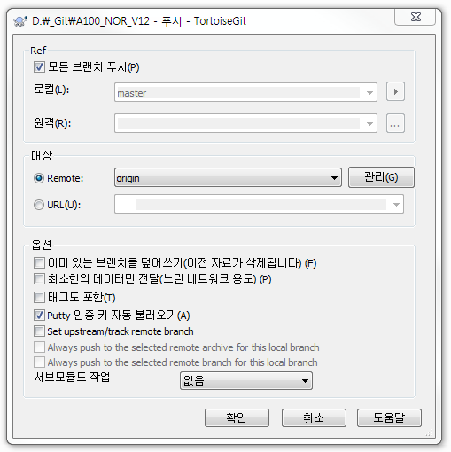
4-8. 푸시 (Git Server)

Slide 23
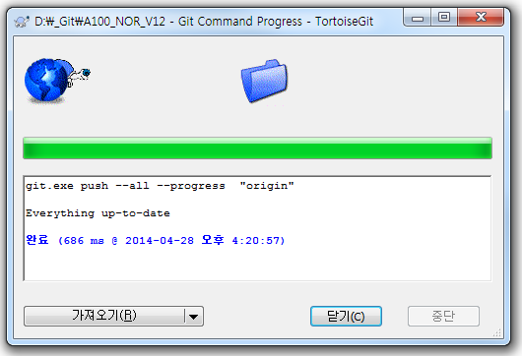
4-8. 푸시 (Git Server)

Slide 24
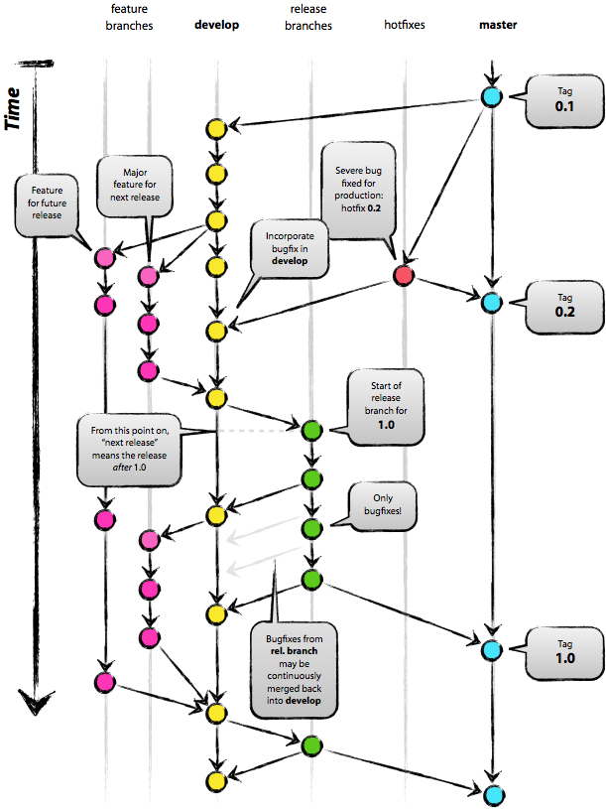
Flow

Slide 25
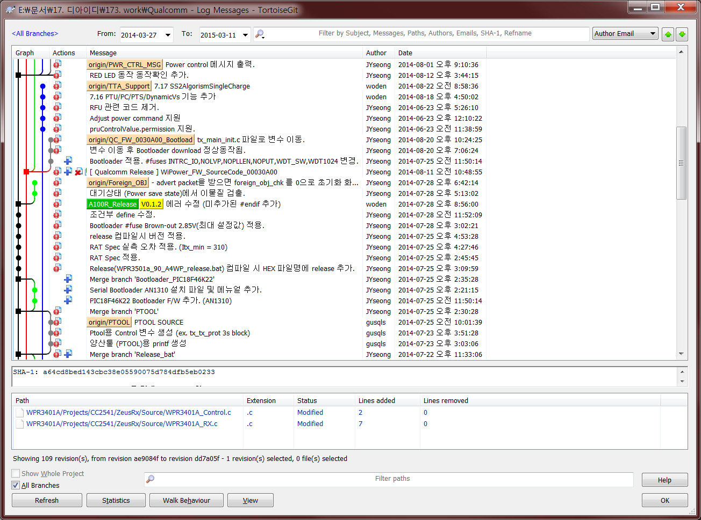
참고자료 - 로그보기

Slide 26
참고자료
http://git-scm.com/
http://code.google.com/p/tortoisegit/
http://www.slideshare.net/fullscreen/einsub/svn-git-17386752
http://rogerdudler.github.io/git-guide/index.ko.html
http://dalinaum-kr.tumblr.com/post/15516936704/git-work-flow
http://marklodato.github.io/visual-git-guide/index-ko.html
http://dogfeet.github.io/site/tagmap.html#git
http://dogfeet.github.io/articles/2012/git-delta.html
http://blog.cjred.net/177

